Slide 1
Competencias para emprender
O emprendemento como saída profesional
Silvia De Pablos
Pontevedra
Marzo 2016

Slide 2
INTRODUCCIÓN:
Estas son unhas Xornadas de Información e Orientación Profesional, que teñen por obxecto dar unha visión actual de cómo está o panorama laboral nestes momentos. O meu cometido dentro de estas Xornadas é defender o Emprendemento como saída profesional. E a poder ser, animarvos a que como profesores e orientadores, pongáis en práctica a “cultura emprendedora” cos vosos alumnos.
E para comenzar, sinalar que ante o emprendemento, de momento, non hai fórmulas matemáticas nin fórmulas máxicas. Cada profe e cada método seu, e cada grupo de alumnos é un mundo. Co que este relato meu non deixa de ser tan solo un estudio persoal, unhas conclusións propias e uns consellos que me atrevo a recomendar dende a humildade da miña experiencia na orientación laboral, para que vos valga como punto de partida. A partir de ahí xa é cosa vosa decidir que método ou técnicas utilizar. Eu me conformo con que pensedes nas posibilidades e fagades unha reflexión persoal sobre o tema.
Silvia De Pablos, 2016
silviadepablos@edu.xunta.es

Slide 3

¿Qué é o que imos ver?
Competencias para emprender.
1.1. Para empezar, preguntas básicas: ¿Qué é emprender? Definición de
emprendedor. ¿O emprendedor nace ou se fai?
1.2. Competencias para emprender.
1.3. Cómo aplicar o emprendemento ó noso traballo diario. Intelixencias Múltiples.
1.4. Cómo trasmitirlle ós nosos alumnos a “cultura emprendedora” nas súas vidas.
O emprendemento como saída profesional.
2.1. O emprendemento como alternativa ó desempleo.
2.2. Como probar a ser emprendedores sen arruinarnos: Viveiros de Empresa nos CIFPs

Slide 4

Competencias para emprender.
1.1. ¿Qué é emprender?
Dende o punto de vista da economía e da empresa, emprender é comenzar un actividade
empresarial ou negocio novo. Dende o punto de vista dos profesores (de E.I.E), a definición de Emprendedor e outra: é o individuo que leva unha idea á realidade.
¿Qué é un emprendedor?
É aquela persoa que convirte unha idea nun proxecto concreto.
¿Un emprendedor acaba convertindose
necesariamente nun empresario?
Non
*Non teñe por qué. De Feito tamén hai empresarios que non son emprendedores

Slide 5
Os profesores de FOL cando impartimos o módulos de E.I.E. (Empresa e Iniciativa Emprendedora), sempre diferenciamos entre 2 tipos de emprendedores:
O Emprendedor empresario
É aquel que lanza un novo proxecto empresarial.
Crea a empresa dende o inicio e asume o risco.
É aquel que traballa dentro dunha organización. Como asalariado, pero que dispón de autonomía suficiente para poder plantexar novos proxectos e desenrolarlos como se fosen propios.
O Emprendedor corporativo

Slide 6
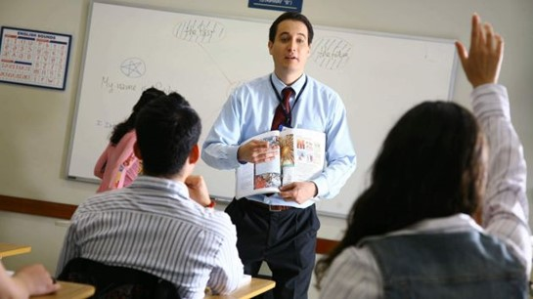
¿Cal podería ser entón o rol que deberíamos coller , como profes e/ou como orientadores?
O de emprendedor corporativo.
Nos podemos emprender dende os nosos departamentos dos centros onde traballamos. Emprender nas nosas actividades de traballo diario, nos nosos métodos didácticos, nas nosas explicacións, e sobre todo no máis importante: en transmitir ós nosos alumnos “ A Cultura Emprendedora”.
Para que canto menos, sexan capaces de ser emprendedores corporativos, nos seus futuros laborais. Os lemas son:
“Reciclarse constantemente” e
“Ir perfeccionándose día a día”
“Intentar facer o traballo da forma máis amena posible.

Slide 7
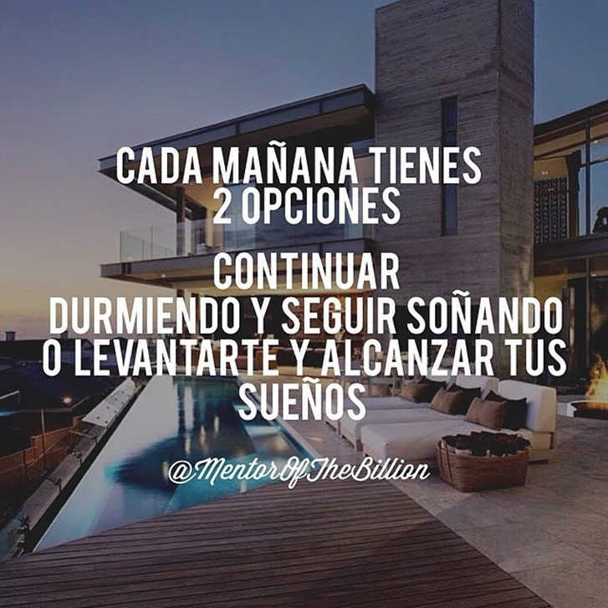

Slide 8

¿Por qué é bo facer que os nosos alumnos traballen e se convertan, canto menos, en emprendedores corporativos?
Para axudarlles no seu futuro laboral. Por eso será bo traballar determinadas capacidades e aprender determinadas habilidades que lles abran máis portas, tanto no proceso de selección das empresas como na súa promoción interna unha vez contratados. Se non os rapaces poden caer no denominado “Exemplo dos pingüinos”, que fan todos o mesmo, e donde vai un van todos.
¿Eso é o que queremos? ¿Qué os nosos alumnos sexan pingüinos? ¿”Producto estándar”?
As empresas son cada vez máis competitivas. E sobre todo na selección de capital humano. Buscan uns perfils persoais cada vez máis especializados pero á vez un perfil o máis proactivo posible. Por eso valoran os recién titulados que teñen un perfil emprendedor corporativo. Por que saben que a parte da súa forza de traballo este lles va a aportar valor engadido.

Slide 9

¿O emprendedor nace ou se fai?
Como ocurre con todas as habilidades sociais, as veces hai alumnos que xa teñen esa característica (de ter iniciativa) e a utilizan. Outras veces vai pasar que a teñen pero non son conscientes dela. E outras, que o perfil do noso alumnado non é dun alumnado emprendedor pero con determinadas prácticas podemos conseguir adquirir destrezas que lle axuden a emprender.
Balzac dixo: “No existe gran talento, sin gran voluntad”
Existen diversos estudios que demostran que a gran maioría dos emprendedores non nacen, se non que se van facendo a eles mesmos a través de ir aprendendo e poñendo en práctica habilidades sociais que lles impulsan a dar o salto e probar a poner unha empresa, ou incluso so probar a por unha idea en marcha.
“Un pequeño esfuerzo es el mejor sustituto de las excusas”. (Dice: Donald J. Trump. Respecto ó emprendimiento.)

Slide 10

1.2. Competencias para emprender
Os alumnos do ensino secundario (ESO), ou calquera dos ciclos da F.P. deben (ou deberían) potenciar as suas mellores cualidades e capacidades para o traballo.
Esto implica que é fundamental descubrir e alimentar estas capacidades para poder orientarlles mellor de cara o seu futuro profesional.
Xa non solo para emprender, senon para incorporarse ó mercado laboral. Pois as empresas na actualidade movense nun entorno cambiante e dinámico, e cada vez máis buscan perfis de traballador-emprendedor.
Na empresa moderna non se busca solo que fagas o traballo se non que innoves, que emprendas, que deas ideas para mellorar os métodos de traballo. (Que penses)

Slide 11
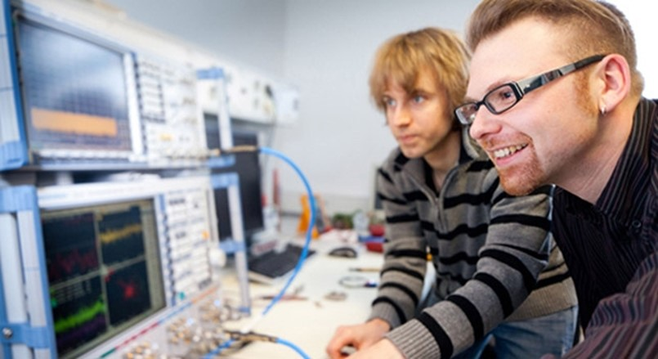
Por tanto profesores (de Economía, Empresa ou FOL), como titores, como orientadores, debemos facer un “frente común” cos nosos alumnos e traballar con eles esas habilidades e capacidades, que moitos teñen e non potencian, ou que se non as teñen podemos incentivarlles a que comiencen a traballarlas, para poder orientalos e poder “lanzar” a unha xeración ben preparada hacia o FUTURO.
Facendo, por exemplo, prácticas de intelixencia emocional. De autocoñecemento persoal. Como pode ser unha analise D.A.F.O. persoal. Para que os alumnos poidan botar unha ollada o seu “eu interno”, meditar nelo. E tomar notas das áreas de mellora.
Foto: Fundación Atresmedia

Slide 12

¿Qué capacidades temos que traballar?
¿Qué competencias se requiren para emprender?
¿Qué habilidades debemos ensinar os nosos alumnos para o seu futuro profesional?
Antes de intentar dar resposta a tantas preguntas que se nos plantexan fagamos primeiro un orden de ideas e conceptos clave, por se alguén necesita refrescar a memoria.
Capacidades: Son o conxunto de Habilidades cognitivas que posibilitan a articulación de saberes para actuar e interactuar en determinadas situacións. Son os recursos e actitudes que teñe un individuo, entidade o institución, para desempeñar unha determinada tarea ou cometido.
Habilidades: Son o potencial que ten o ser humano para adquirir e manexar novos coñecementos e destrezas.
Competencias: Son capacidades efectivas (reais e demostradas) para levar a cabo con éxito unha actividade laboral plenamente identificada. Actualmente, as competencias entiendense como actuacións integrais para identificar, interpretar, argumentar e resolver problemas de forma idónea e ética, integrando “o saber ser”, o “saber facer” e o “saber coñecer”.

Slide 13
Capacidades
Actitudes
Resultados
Ilusión
Iniciativa
Creatividade
Visión
Autocoñecemento e autocontrol
Bo comunicador/a
Facilidade para as relacións personais
Liderazgo.
Orden e método.
Razonamento.
Resolución de problemas.
Persistencia
Alguen que soñe
Aguen que se guie por os seus instintos.
Alguen que non lle importe arriesgar
Que non tema equivocarse
Que teña alta a sua autoestima e acepte
os seus defectos
Que faga bo uso da linguaxe e lle guste
expoñer as suas ideas.
Que se lle dean ben as relacións sociais
Que sexa capaz de convencer
Que sepa organizar o seu trabajo e o de
outros que non sexan capaces
Saber pensar. (Discurrir). Que sexa capaz de
solucionar problemas de forma creativa.
Persistir e ter paciencia.

Slide 14

Unha conclusión que podemos sacar tras a visualización da anterior diapositiva é que se o alumno é capaz de despertar en él esas capacidades, cambiando as súas actitudes e sendo capaz de chegar a eses resultados, podremos dicir que ese alumno ten todas as competecias necesarias para emprender.
Moitos son os autores que estudian estas competencias para emprender: Hoffmann (1998), Weightman (1994), Hafeez & Essmail (2007), White (1959) y McClelland, (1976) e todos chegan a resultados parecidos.
Na seguinte transparencia veremos unha conclusión dos resultados destes estudios: Que aínda que académicamente o debate de cales son as competencias necesarias para emprender segue abierto, (pois como sinalei no principio da exposición: “non existen fórmulas máxicas, nin verdades únicas no emprendemento”. Facendo un recopilatorio, poderíamos falar de 12 ítems que debería ter o emprendedor para por en marcha unha empresa.

Slide 15
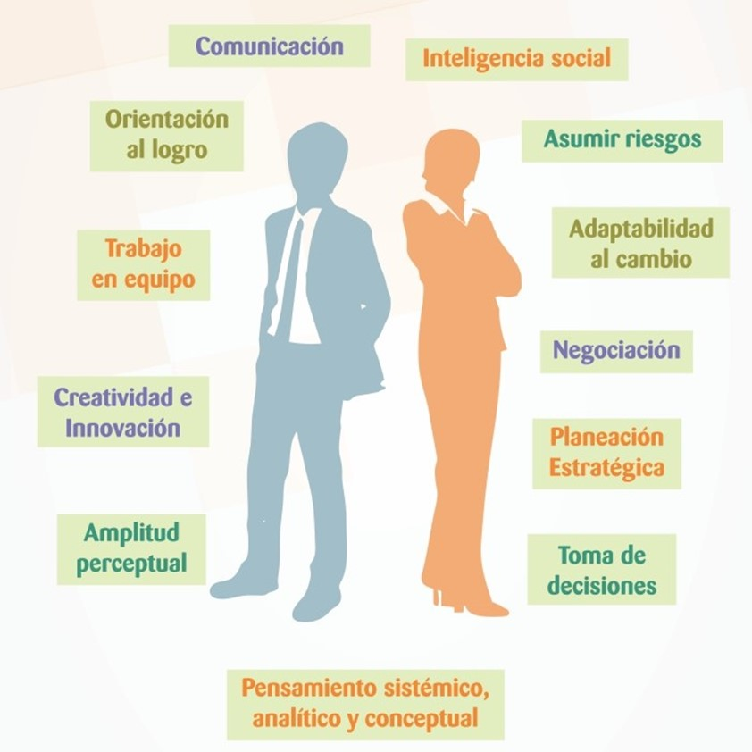
Competencias para emprender
1. Comunicación 2. Orientación ó logro 3. Traballo en equipo 4. Creatividade e Innovación 5. Amplitude perceptual 6. Pensamento sistémico, analítico e conceptual 7. Intelixencia social. (*) 8. Asumir riscos 9. Adaptabilidade ó cambio 10. Negociación 11. Planeación Estratéxica 12. Toma de decisións

Slide 16

(*) Algunhas de estas competencias teñen un campo de actuación moi amplo. Como por exemplo: A Intelixencia Social. Xa que neste tipo de intelixencia traballanse todas estas ferramentas:
A empatía.
O liderazgo.
A intelixencia verbal.
A intelixencia emocional.
A asertividade.
Saber escoitar e prestar atención.
Ser bo analizando a linguaxe non verbal da xente.
Ser bo psicoanalizando á xente e leer entre líneas cando nos falan.
Xestionar ben o contacto físico.
Interpretar correctamente as situacións sociais que ocurren o noso rededor en conxunto. (Ser capaz de filar fino e darse conta rápido do qué está acontecendo o noso redor).
Vestir ben e correctamente para cada situación, proxectando o mellor de nos mesmos e o que desexamos en cada momento.

Slide 17
1.3. Cómo aplicar o emprendemento ó noso traballo diario.
Entón nos: orientadores e profesores, ¿por onde podemos empezar a traballar esto?
Na medida en que podamos, e co grupo de alumnos que queramos traballar podíamos utilizar, por exemplo este programa:
1º) Avaliación inicial do grupo, en materia emprendedora. Mediante cuestionarios o test. Para saber que capacidades “proveitosas” teñen, e en qué habilidades sociais están deficitarios.
2º) En base os resultados obtidos da evaliación inicial: Primeiro reclasificar o grupo. Ver os alumnos que non teñen ningúnha competencia emprendedora. Ver os que teñen algunas. E ver os que tengan un perfil marcadamente emprendedor. Estes nos poden servir de axuda para motivar ós outros.
3º) Deseño dun “Plan de Acción”. Ver que competencias necesitamos traballar e en e forma. Con exercicios individuais, dinámicas de grupo e/ou utilizando problemas para resolver de forma cooperativa.
4º) Traballar “a cultura emprendedora” para facer dela un hábito de actitude do alumno.

Slide 18
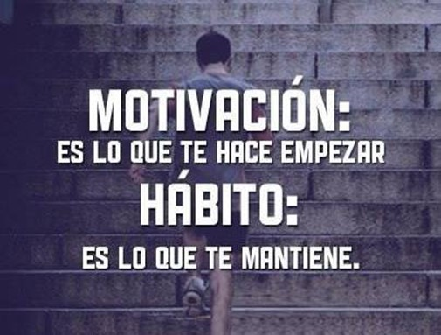
Se temos uns alumnos con perfil bastante emprendedor, os pondremos a pensar unha posible idea empresarial, e traballaremos con eles en un pequeño borrador da idea de negocio, ou prototipo (que lles servirá posteriormete por si queremos elaborar un Plan de Empresa)
Os que non teñen perfil emprendedor, haberá que convencelos, en primeiro lugar con actividades ou videos de motivación, que lles “metan” a cultura emprendedora, e atopen a curiosidade de pensar unha idea e ver cómo levarla á práctica.
En ambos casos, e sobre todo en niveles educativos máis baixos será bo comenzar con exercicios fáciles como un “Brainstorming”. (Unha tormenta de ideas, para ver que idea de proxecto podían levar a cabo dados os sus gustos.)

Slide 19

Inteligencias múltiples

Slide 20

¿Qué son as Intelixencias múltiples?
A Teoría das Intelixencias Múltiples foi ideada por o psicólogo estadounidense Howard Gardner como contrapeso ó paradigma dunha intelixencia única. Gardner propuso que a vida requiere do desenrolo de varios tipos de intelixencia. Gardner e seus colaboradores da prestixiosa Universidade de Harvard advertiron que a intelixencia académica (a obtención de titulacións e méritos académicos) no é un factor decisivo para coñecer á intelixencia dunha persoa. A investigación de Gardner logrou identificar e definir 8 tipos de intelixencia distintas.
1. Intelixencia lingüística 2. Intelixencia lóxico-matemática 3. Intelixencia espacial 4. Intelixencia musical 5. Intelixencia corporal e cinestésica 6. Intelixencia intrapersoal 7. Intelixencia interpersoal 8. Intelixencia naturalista

Slide 21

Está claro que os nosos alumnos son moi distintos uns de outros. Sabemos que uns son moi bos con ordenadores, tablets e móviles, pero igual non son moi bos relacionándose cos demais. Outros quizais si que son moi bos comunicadores e se lles dan moi ben as relación interpersonais pero son moi “malos” para as matemáticas. ¿Esto significa que non son intelixentes? Non.
De feito vemos como moitos rapaces sacan malas notas en moitas asignaturas pero de repente vemos un sobresaliente en educación física, ou en música. ¿Podemos pensar que esté rapaz non é intelixente? Pois non. Precisamente esto é o que Gardner nos intenta demostrar co seu estudio, das intelixencias múltiples.
Con o que o noso traballo é intentar averiguar en qué son máis bos os nosos alumnos. O que implica que os clasifiquemos en algún de estos grupos. E en ese campo que realmente son bos, será no que sexan capaces de emprender e triunfar.

Slide 22

O alumno, para triunfar na vida e ser feliz, debería prepararse no que se lle da ben e lle gusta. E emprender nun sector que lle apaixone. (Isto sempre vai supoñer un esforzo menor que se se dedica a un sector que non lle gusta).

Slide 23


Slide 24
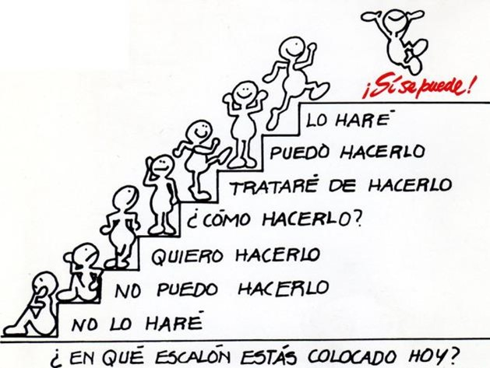
1.4. Cómo trasmitirlle ós nosos alumnos a “cultura emprendedora” .
En 1º lugar, mostrandolle a verdade dos perfis laboráis que se demandan nas empresas actualmente.
En 2º lugar, mostrandolles que sendo emprendedores como actitud ante a vida, non so se lles abrirán máis portas de cara o seu futuro laboral (xa sexa traballando por conta propia como por conta allea), senon que ademáis con esa actitude poden ver que o traballo é máis levadío. E que é máis atractivo ter retos na vida que esperar a que todo nos veña feito. (Maior satisfacción persoal e aumento da autoestima)

Slide 25

O emprendemento como saída profesional.
2.1. O emprendemento como alternativa ó desempleo.
Emprender parece hoxe unha boa alternativa para os recién titulados en F.P. Grado Medio, Grado Superior, e incluso Grados Universitarios, que non atopan no mundo laboral , xa sexa pola crisis, xa sexa pola súa falta de experiencia, unha salida a suas titulacións.
É unha forma de coller experiencia e rodaxe en:
A sua especialidade.
No mundo laboral.
Na vida en xeral. Aportandolles vivencias que lles servirán para aprender a moverse por si solos.
E poder romper dunha vez con un concepto:
A xeración Ni-Ni

Slide 26

Esta forma de coller experiencia e rodaxe co emprendemento xa a teñen clara moitos alumnos, pero ¿qué é o que lles sigue botando para atrás? E ¿cal pode ser o motivo de que con tanto desemprego xuvenil, ainda teñamos tantas prazas disponibles nos viveiros de empresas? Posibles razóns:
O medo a “sair do cascarón”.
O medo o fracaso.
Pensan que é máis cómodo que lles contraten e lles digan todo o que teñen que facer que pensar todos os días por eles mesmos.
Pensar que necesitan moitos cartos para por en marcha a súa idea.
Pensar que non van a ser capaces por eles mesmos de poñer en marcha a súa empresa e que funcione.
Aquí é onde os educadores e orientadores, temos que entrar e resolverlles todas esas dúbidas. E plantexar como resolver con eles eses obsáculos.
¡Error!

Slide 27

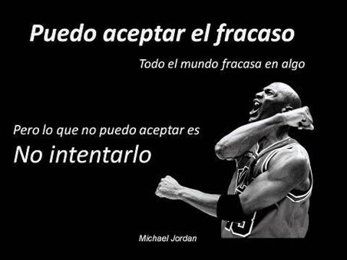

“Los obstáculos son esas cosas espantosas que ves cuando apartas los ojos de tu meta”. Henry Ford.
“Si no estás cometiendo errores, es probable que no estés haciendo nada”.
Aquí é onde temos que sacar as mellores facetas que temos os profesores e orientadores e motivar ós nosos alumnos.

Slide 28
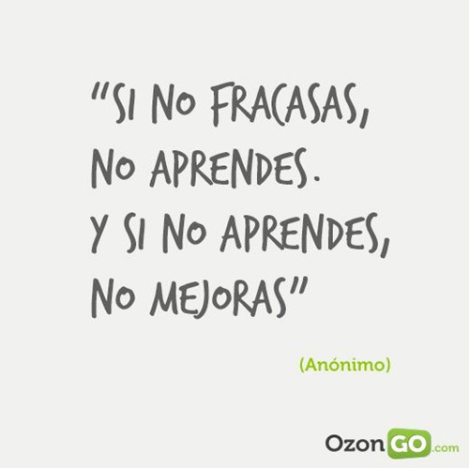
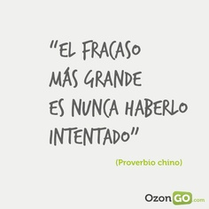

Debemos ensinarles que perdan o medo ó fracaso. E tamén que dos errores se aprende.
Que igual que os científicos levan siglos utilizando o Método “Proba-error” para descubrir cousas. Os grandes empresarios tamén levan anos utilizando un método similar “Proba-fracaso”, “Proba-fracaso”,…., “Proba-acerto”
Negocio acertado
ÉXITO!!!
O emprendedor con éxito non se durme, sigue pensando en novos métodos, novas ideas… E se pode as materializará. Sigue co proceso da vida diaria do empresario emprendedor: proba-fracaso, proba-fracaso… Ata voltar a chegar ó éxito.

Slide 29

2.2. Como probar a ser emprendedores sen arruinarnos: Viveiros de Empresa nos CIFPs
Hasta fai uns cantos anos o emprendedor á hora de elixir seu entorno de traballo sólo tiña como opcións: ou alugar unha oficina, ou utilizar o seu propio domicilio ou o de algún familiar. E ademáis tiñan que emprender solos, sin ninguén que lles guiase (pois aínda non se levaba o de “mentoring”, nin os “business angels”, nin os titores de viveiristas.
Dende fai un par de décadas comenzaron a xurdir centros de negocios nas principais cidades, que ofrecían a posibilidade de aluguer de despachos a costes relativamente reducidos. Hasta chegar ata fai ben pouco ós viveiros de empresas, e nalgunhas ciudades espazos de co-traballo.

Slide 30
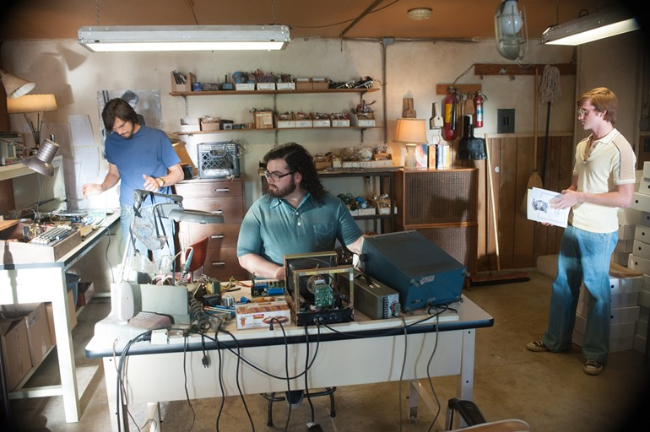

Aínda que algúns emprendedores comenzaron a traballar no seu garaxe... E non lles foi tan mal…
Como Steve Jobs con Apple
Este é un exemplo máis de que si tes unha boa idea e tes ganas de probarla… “Querer é poder”. Esté é un dos principais fins dos Viveiros de Empresa nos CIFPs. De que si uns alumnos teñen unha idea e queren probala, ou facer un prototipo, por que teñen ganas pero non teñen recursos. Que nos podamos axudarlos.

Slide 31
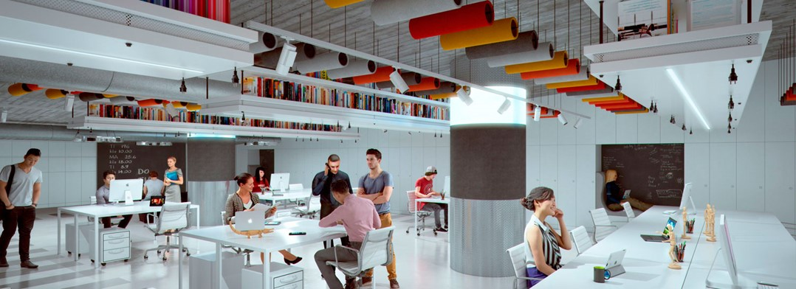
2.2. Como probar a ser emprendedores sen arruinarnos: Viveiros de Empresa nos CIFPs
¿Que son os viveiros de empresas?
Un viveiro de empresas é un espazo onde desenvolver e poñer en marcha un proxecto empresarial. É a referencia para o emprendemento na súa área de influencia.
¿Que servizos ofrece un viveiro de empresas?
Todos os servizos que se ofrecen desde estes viveiros son gratuítos e serán os axeitados en cada unha das fases nas que se atope o proxecto.

Slide 32


Asesoramento (*)
Os viveiros de empresas
de empresas dos CIFP ofrecen,
principalmente 2 cousas
Instalacións propias
(*) Este tipo de asesoramento (ou na maioría dos casos, tutorización) Este aspecto é o que diferencia os viveiros de empresa dos CIFP doutros viveiros fora do ámbito dos Centros de F.P. como os dás Cámaras de Comercio ou outras entidades privadas

Slide 33

A FUNCIÓN DE ASESORAMENTO
Asesoramento
Por parte do profesorado que imparte formación relacionada co sector.
Do persoal técnico especialista para avaliar a viabilidade técnica e económica do proxecto.
Titoría polo coordinador ou coordinadora de emprendemento, responsable do seguemento e orientación no proxecto.

Slide 34
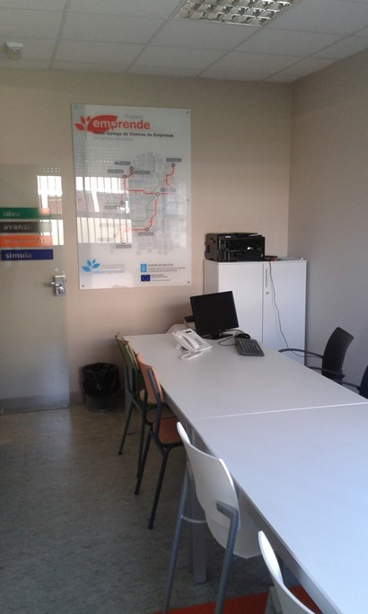
INSTALACIÓNS PROPIAS DO VIVEIRO
Locais axeitados para o desenvolvemento das atividades das persoas emprendedoras no centro educativo onde se atopa o viveiro, á súa disposición no horario concordado co centro:
Mobiliario básico propio dunha oficina.
Equipos informáticos.
Acceso a internet.
Teléfono, fax, fotocopiadoras...
Gastos xerados no mantemento xeral.
Publicidade a través da páxina www.edu.xunta.es/fp

Slide 35

Toda a información que querramos atopar sobre os viveiros de empresa nos CIFP a temos en:
http://www.edu.xunta.es/fp/viveiros-por-centro-educativo
Actuamente hai 18 Viveiros en 18 CIFPs de toda Galicia:
Viveiro do CIFP A Carballeira - Marcos Valcárcel
Viveiro do CIFP A Farixa
Viveiro do CIFP A Granxa
Viveiro do CIFP A Xunqueira
Viveiro do CIFP Ánxel Casal - Monte Alto
Viveiro do CIFP As Mercedes
Viveiro do CIFP Ferrolterra
Viveiro do CIFP Manuel Antonio
Viveiro do CIFP Paseo das Pontes
Viveiro do CIFP Politécnico de Lugo
Viveiro do CIFP Politécnico de Santiago
Viveiro do CIFP Porta da Auga
Viveiro do CIFP Portovello
Viveiro do CIFP Rodolfo Ucha Piñeiro
Viveiro do CIFP Someso
Viveiro do IES de Fene
Viveiro do IES Luís Seoane
Viveiro do IES Ricardo Mella
Algúns máis grandes, outros máis pequenos pero todos teñen una estructura e decoración parecida. Como exemplo trouxen un par de fotos, a continuación, do viveiro do meu CIFP.

Slide 36
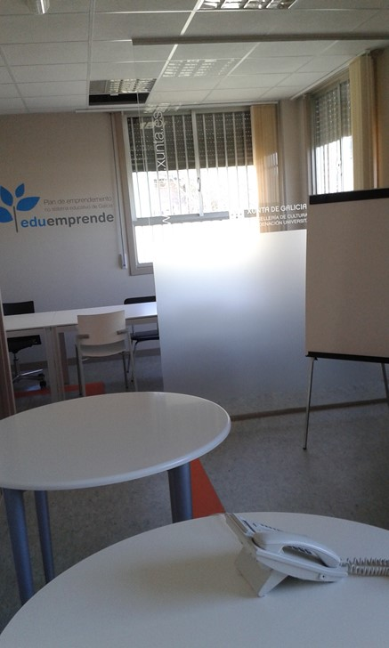
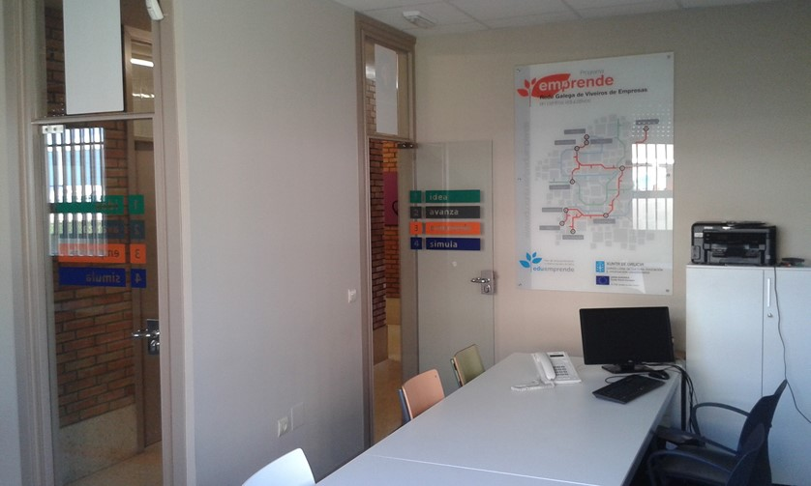
Viveiro de Empresas en CIFP A Xunqueira (Pontevedra)

